Slide 1
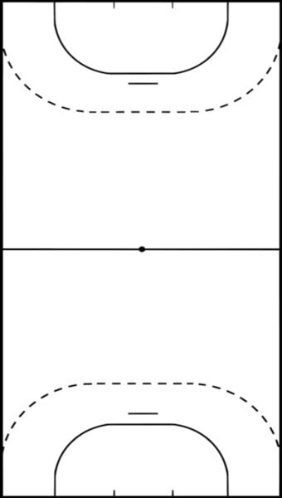
Themen
Die Spielfläche
Notes:
Übersicht über den Ablauf der Fortbildung
Wir wollen die heutigen Themen wie folgt bearbeiten:
Wir sehen uns die für unsere heutigen Themen relevanten Regeltexte einmal näher an und zeigen wichtige Übersichten/Darstellungen.

Slide 2
Regelbezug
Unter welcher Regel finden wir den Bezug zum Thema “Die Spielfläche“
Regel 1 – Die Spielfläche
1:1 bis 1:9
Notes:
Regel 1 Die Spielfläche
1:1 Die Spielfläche ist ein Rechteck von 40 m Länge und 20 m Breite und umfasst zwei Torräume (Regel 1:4 und Regel 6) und ein Spielfeld. Die Längsseiten heißen Seitenlinien,
die Breitseiten Torauslinien, zwischen den Torpfosten jedoch Torlinien.
Eine Sicherheitszone entlang der Spielfläche von mindestens 1 m neben den Seitenlinien und 2 m hinter den Torauslinien sollte gegeben sein.
Die Beschaffenheit der Spielfläche darf im Spielverlauf nicht zugunsten einer Mannschaft verändert werden.
Nur gültig für den Bereich des DHB:
Der DHB und seine Verbände können in ihren Bereichen abweichende Bestimmungen
für die Größe der Spielfläche treffen
1:2 In der Mitte der beiden Torauslinien steht ein Tor. Die Tore müssen fest im Boden oder an den Wänden hinter ihnen verankert sein. Sie sind im Lichten 2 m hoch
und 3 m breit.
Die Pfosten des Tores sind durch eine Querlatte fest verbunden. Ihre hintere Kante muss mit der hinteren Seite der Torlinie verlaufen. Torpfosten und Latte müssen quadratisch sein (8 cm). Sie müssen auf den drei vom Spielfeld einzusehenden Seiten mit zwei kontrastierenden Farben gestrichen sein, die sich ebenfalls deutlich vom Hintergrund abheben sollen.
Jedes Tor muss mit einem Netz versehen sein. Dieses muss so aufgehängt werden, dass ein in das Tor geworfener Ball normalerweise im Tor verbleibt.
1:3 Alle Linien auf der Spielfläche sind integraler Bestandteil des Bereichs, den sie begrenzen. Die Torlinien zwischen den Torpfosten sind 8 cm breit, alle anderen Linien sind 5 cm breit.
Zwei nebeneinander liegende Bereiche können anstatt durch Linien auch durch unterschiedliche Farben voneinander abgegrenzt werden.
1:4 Vor jedem Tor befindet sich der Torraum
Der Torraum wird wie folgt von der Torraumlinie (6-m-Linie) begrenzt:
a) Vor dem Tor wird in 6 m Abstand parallel zur Torlinie eine 3 m lange Linie gezogen (gemessen von der hinteren Kante der Torlinie zur vorderen Kante der Torraumlinie).
b) Zwei Viertelkreise von 6 m Halbmesser (gemessen von der hinteren Innenkante der Torpfosten) verbinden die 3 m lange Linie mit der Torauslinie.
1:5 Die Freiwurflinie (9-m-Linie) wird gestrichelt und in 3 m Abstand vor der Torraumlinie gezogen. Die Markierungen der Freiwurflinie sowie die Zwischenräume messen 15 cm.
1:6 Die 7-m-Linie ist eine 1 m lange Linie vor dem Tor. Sie verläuft parallel zur Torlinie, gezogen in einem Abstand von 7 m, gemessen von der hinteren Kante der Torlinie zur vorderen Kante der 7-m-Linie.
1:7 Die Torwartgrenzlinie (4-m-Linie) ist eine 15 cm lange Linie vor dem Tor. Sie verläuft parallel zur Torlinie, gezogen in einem Abstand von 4 m, gemessen von der hinteren Kante der Torlinie zur vorderen Kante der 4-m-Linie.
1:8 Die Mittellinie verbindet die Halbierungspunkte der beiden Seitenlinien miteinander.
1:9 Die Auswechsellinie (ein Teil der Seitenlinie) reicht für jede Mannschaft von der Mittellinie bis zu einem 4,5 m von der Mittellinie entferntem Endpunkt. Von diesem Endpunkt der Auswechsellinien wird parallel zur Mittellinie und beiderseits der Seitenlinie eine 15 cm lange Linie gezogen.

Slide 3
Spielfläche
20 m
Die Spielfläche ist ein Rechteck von 40 m Länge und 20 m Breite und umfasst zwei Torräume und ein Spielfeld.
Die Längsseiten heißen Seitenlinien, die Breitseiten Torauslinien, zwischen den Torpfosten jedoch Torlinien.
Torraum
40 m
Seitenlinie
Torraum
Torauslinie
Torlinie
Torauslinie
Notes:
1:1 Die Spielfläche ist ein Rechteck von 40 m Länge und 20 m Breite und umfasst zwei Torräume (Regel 1:4 und Regel 6) und ein Spielfeld. Die Längsseiten heißen Seitenlinien,
die Breitseiten Torauslinien, zwischen den Torpfosten jedoch Torlinien.
Eine Sicherheitszone entlang der Spielfläche von mindestens 1 m neben den Seitenlinien und 2 m hinter den Torauslinien sollte gegeben sein.
Die Beschaffenheit der Spielfläche darf im Spielverlauf nicht zugunsten einer Mannschaft verändert werden.
Nur gültig für den Bereich des DHB:
Der DHB und seine Verbände können in ihren Bereichen abweichende Bestimmungen
für die Größe der Spielfläche treffen
3

Slide 4
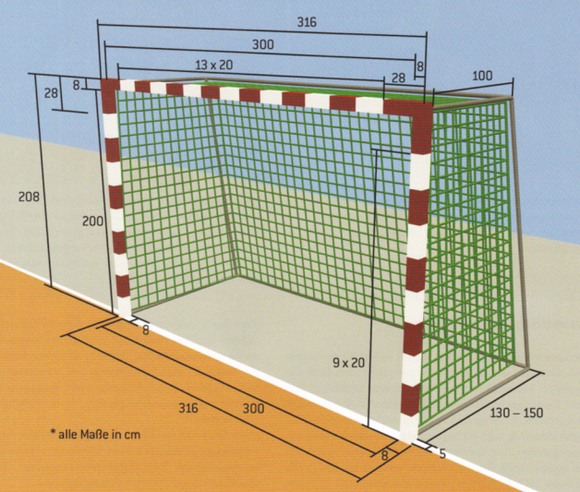
Tore
In der Mitte der beiden Torauslinien steht ein Tor. Die Tore müssen fest im Boden oder an den Wänden hinter ihnen verankert sein.
Die Tore sind 2m hoch und
3 m breit.
Die Torlinien zwischen den Torpfosten sind 8 cm breit.
Jedes Tor muss mit einem Netz versehen sein.
Notes:
Wichtig:
Überprüfung der Tore vor jedem Spiel erforderlich, insbesondere die Befestigung und der Zustand der Netze.
1:2 In der Mitte der beiden Torauslinien steht ein Tor. Die Tore müssen fest im Boden oder an den Wänden hinter ihnen verankert sein. Sie sind im Lichten 2 m hoch und 3 m breit. Die Pfosten des Tores sind durch eine Querlatte fest verbunden. Ihre hintere Kante muss mit der hinteren Seite der Torlinie verlaufen. Torpfosten und Latte müssen quadratisch sein (8 cm). Sie müssen auf den drei vom Spielfeld einzusehenden Seiten mit zwei kontrastierenden Farben gestrichen sein, die sich ebenfalls deutlich vom Hintergrund abheben sollen.
4

Slide 5
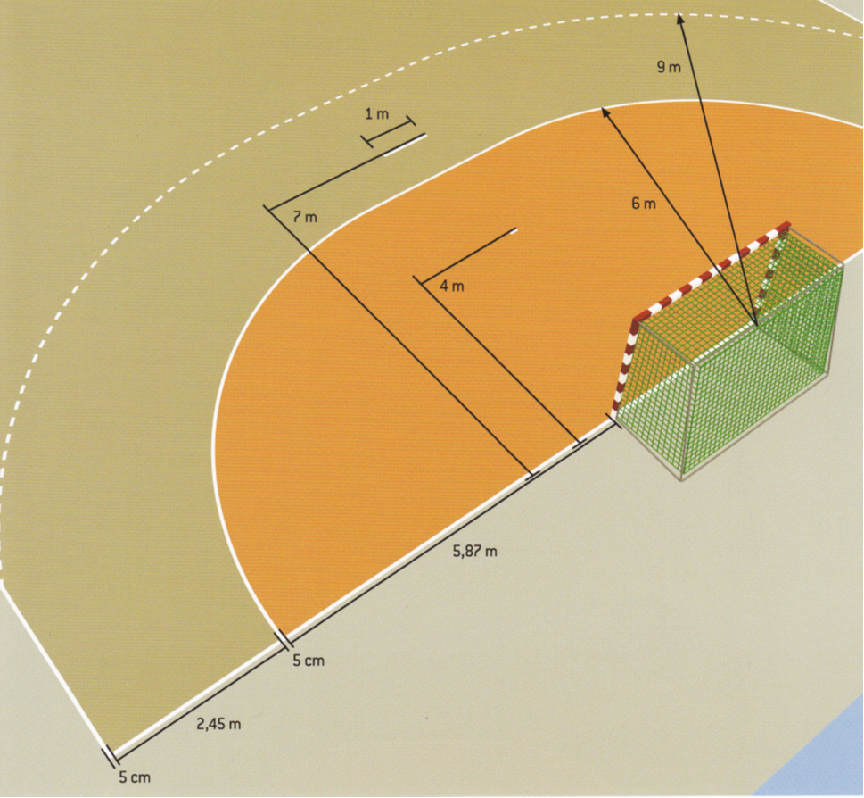
Torraum
Vor jedem Tor befindet sich der Torraum.
Notes:
Wichtig:
Alle Linien gehören zu dem Bereich, den sie begrenzen.
Grundsätzlich werden die Sporthallen durch die Vertreter der Verbände abgenommen, somit sind alle Abmessungen etc. ge-/überprüft worden.
1:4 Vor jedem Tor befindet sich der Torraum
Der Torraum wird wie folgt von der Torraumlinie (6-m-Linie) begrenzt:
a) Vor dem Tor wird in 6 m Abstand parallel zur Torlinie eine 3 m lange Linie gezogen (gemessen von der hinteren Kante der Torlinie zur vorderen Kante der Torraumlinie).
b) Zwei Viertelkreise von 6 m Halbmesser (gemessen von der hinteren Innenkante der Torpfosten) verbinden die 3 m lange Linie mit der Torauslinie (Abb. 1 und 2a).
5

Slide 6
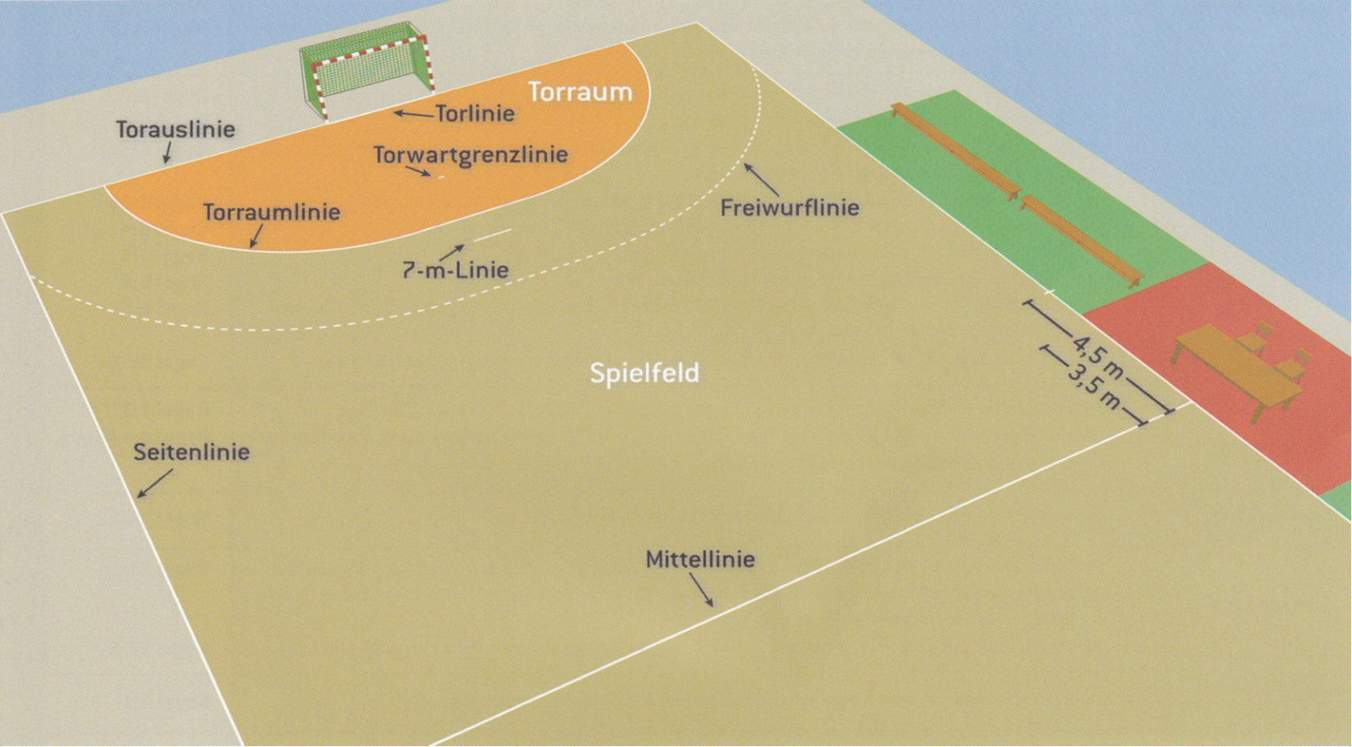
Linien
Alle Linien auf der Spielfläche sind integraler Bestandteil des Bereichs, den sie begrenzen.
Notes:
1:5 Die Freiwurflinie (9-m-Linie) wird gestrichelt und in 3 m Abstand vor der Torraumlinie gezogen. Die Markierungen der Freiwurflinie sowie die Zwischenräume messen 15 cm
1:6 Die 7-m-Linie ist eine 1 m lange Linie vor dem Tor. Sie verläuft parallel zur Torlinie, gezogen in einem Abstand von 7 m, gemessen von der hinteren Kante der Torlinie zur vorderen Kante der 7-m-Linie
1:7 Die Torwartgrenzlinie (4-m-Linie) ist eine 15 cm lange Linie vor dem Tor. Sie verläuft parallel zur Torlinie, gezogen in einem Abstand von 4 m, gemessen von der hinteren Kante der Torlinie zur vorderen Kante der 4-m-Linie
6

Slide 7
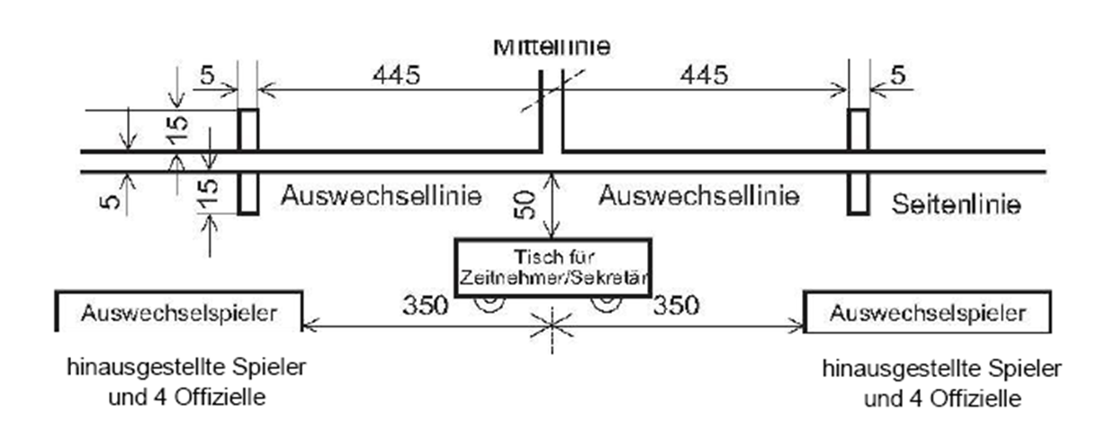
Auswechsellinien und Auswechselraum
Die Auswechsellinie (ein Teil der Seitenlinie) - für jede Mannschaft von der Mittellinie bis zu einem 4,5 m von der Mittellinie entferntem Endpunkt.

Slide 8
Überprüfen der Spielfläche durch
die Schiedsrichter vor dem Spiel
Beispiel Tor:
Notes:
Die Aufstellung der Tore und die Netze müssen unmittelbar vor Spielbeginn überprüft werden
Unmittelbar = nach dem Einwerfen durch die Mannschaften
Mängel am Spielflächenaufbau, die nicht abgestellt werden können, müssen im Spielbericht dokumentiert werden

Slide 9
FRAGEN?

Slide 10
ENDE

